Slide 1


Хранилища данных.
Лекция 4. Выбор метода реализации
Антон Викторович Кудинов,
доцент кафедры ВТ

Slide 2
Содержание
Две группы аналитических платформ
Обзор рынка BI
Продукция Microsoft
Продукция Sybase
Продукция Oracle

Slide 3
Две группы аналитических платформ
Платформы первой группы ориентированы на работу с выделенными источниками данных - хранилищами и витринами данных, которые специально сформированы для аналитической обработки, что выражается и в особых структурах и моделях данных этих источников (Microsoft, Hyperion Solutions, «старая» Oracle).
Платформы второй группы ориентированы на работу с более широким кругом источников (Business Objects, Cognos, Microstrategy)

Slide 4
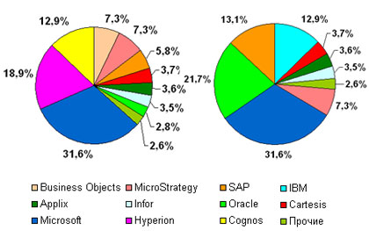
Рынок BI в 2006 г.

Slide 5

Microsoft SQL Server 2008 Analyses Services

Slide 6
История
1996 – покупка программной технологии OLAP у израильской компании Panorama Software
1998 – выпуск OLAP Services как часть SQL Server 7
2000 – выпуск Analysis Services 2000 (+ Data Mining)
2005 – выпуск Analysis Services 2005
2008 – выпуск Analysis Services 2008

Slide 7
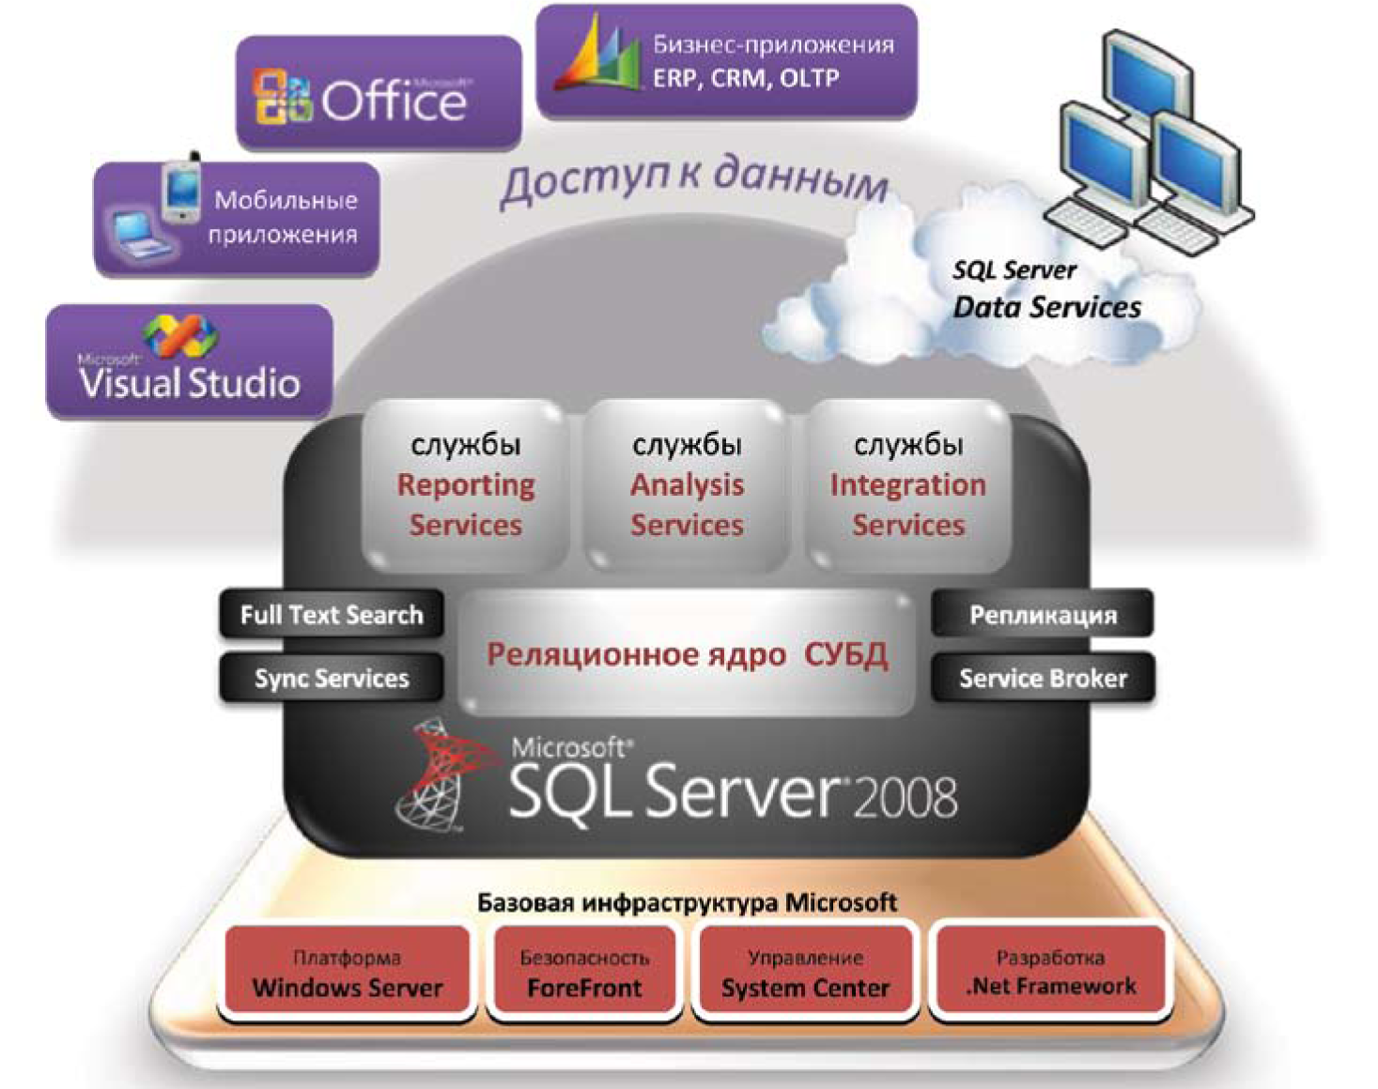
Структура MS SQL Server 2008

Slide 8
Основные функции SSAS
OLAP – позволяет пользователям проектировать, реализовывать и управлять многомерными структурами, которые содержат данные, агрегированные из других источников (реляционных БД)
Data Mining – позволяет пользователям проектировать, реализовывать и визуализировать модели добычи знаний, реализованные на основе данных из других источников, используя набор промышленно-стандартизированных алгоритмов анализа

Slide 9
Серверная архитектура Analysis Services
Серверной компонентой SSAS является приложение msmdsrv.exe, которое работает как служба Windows
Можно запускать несколько экземпляров, каждый будет работать как отдельная служба
Компоненты приложения:
  модули безопасности
  XML for Analysis (XMLA)
  процессор запросов
  несколько других компонентов

Slide 10
Функции серверной компоненты
парсинг запросов от пользователя
управление метаданными
управление транзакциями
выполнение вычислений
хранение данных измерений и ячеек
создание агрегатов
управление выполнением запросов
кэширование объектов
управление серверными ресурсами

Slide 11
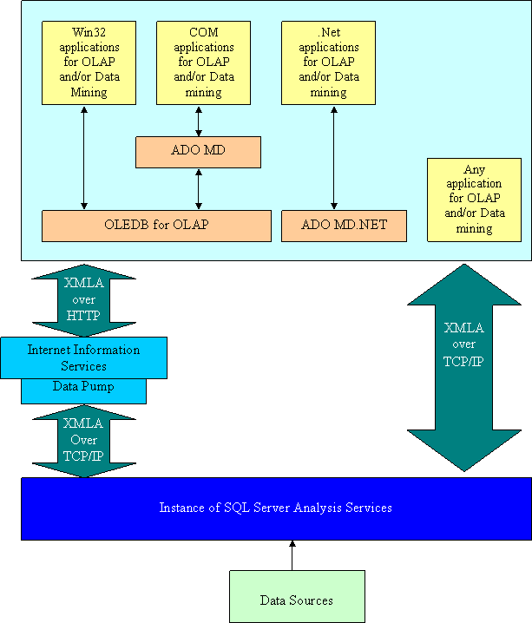
Клиентская архитектура
Языки запросов:
  SQL
  Multidimensional Expressions (MDX)
  Data Mining Extensions (DMX)
  Analysis Services Scripting Language (ASSL)

Slide 12
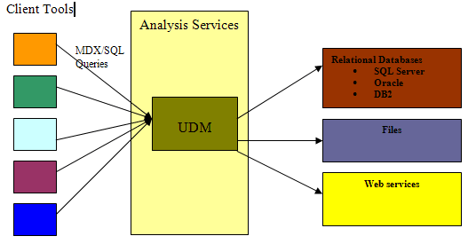
Unified Dimension Model
позволяет обращаться к данным нескольких кубов Analysis Services в одном запросе

Slide 13
Объекты SSAS
SSAS содержит объекты БД и сборки (Assemblies):
  БД содержат источники данных (data sources), представления источников данных (data source views), кубы (cubes), меры (measures), группы мер (measure groups), измерения (dimensions), атрибуты (attributes), иерархии (hierarchies), структуры и модели для добычи знаний (mining structures and models) и роли (roles)
  Сборки содержат пользовательские функции, расширяющие встроенные возможности языков Multidimensional Expressions (MDX) и Data Mining Extensions (DMX)

Slide 14
Объекты SSAS
Data Source – настройки соединения с источником данных
Data Source View – определение метаданных, логическая модель схемы данных, в терминах UDM, сохраняемая в формате XML
Cube – набор мер и измерений. Часто используется как синоним UDM. Содержит также описания:
  Calculation – вычисляемый показатель
  KPI (Key performance indicator)
  Actions – клиентская команда, сохраненная на сервере
  Partitions – средство физического разделения больших кубов при хранении
  Perspective – подмножество куба, скрывающее его сложную структуру для бизнес-пользователей
  Cube translation – представление имен в кубе на другом языке

Slide 15
Объекты SSAS
Структуры добычи знаний
  Структуры Data Mining – определяет область данных, для которых строится модель. Может содержать несколько моделей, настроенных на одну область данных. Основной элемент – столбцы, содержащие метаданные: тип данных, тип содержимого, порядок сборки и т.д.
  Модели Data Mining – определяют алгоритм добычи знаний, применяемый к данным конкретной структуры Data Mining
Роли (roles) - используются подсистемой безопасности. Разделяются на серверные роли и роли БД

Slide 16
Отличительные особенности
Нет дополнительной платы
Тесная интеграция с Office, SharePoint, Reporting & Integrating Services
Инструмент разработки MS Visual Studio - Business Intelligence Development Studio
Инструмент управления - SQL Server Management Studio

Slide 17
Встроенные алгоритмы добычи знаний
Алгоритм взаимосвязей
Алгоритм кластеризации
Алгоритм дерева принятия решений
Алгоритм линейной регрессии
Алгоритм логистической регрессии
Упрощенный алгоритм Байеса
Алгоритм нейронной сети
Алгоритм кластеризации последовательностей
Алгоритм временных рядов

Slide 18

Sybase Adaptive Server IQ

Slide 19

Архитектура
PowerDesigner® WarehouseArchitect™
Sybase PowerStage
Warehouse Control Center
Sybase Warehouse Studio
REPOSITORY
Infomaker
СУБД Sybase Adaptive Server IQ Multiplex

Slide 20
СУБД Sybase Adaptive Server IQ Multiplex
использует особый, ориентированный на столбцы, метод хранения данных
скорость выполнения запросов в 10 – 100 раз выше, чем для традиционных реляционных СУБД
наименьшие расходы на содержание из всех серверов систем поддержки принятия решений

Slide 21
Sybase Warehouse Studio
Warehouse Architect - CASE-средство проектирования хранилища
Warehouse Control Center — средство управления метаданными и администрирования хранилища
Infomaker — генератор отчетов
Sybase PowerStage – ETL-инструмент

Slide 22

Продукция Oracle
«старая» аналитическая платформа (ныне Oracle Business Intelligence Suite Standard Edition)
новая платформа Oracle Business Intelligence Suite Enterprise Edition

Slide 23
Oracle Business Intelligence Suite Standard Edition

Slide 24



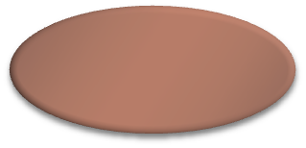
Структура
Oracle9i
Server
Oracle Express
Oracle Reports
Database
Data Mining
Data Warehouses
REPOSYTORY
JDeveloper
Data Warehouses Method (DWM)
ETL
BI JavaBeans
Oracle Warehouse Builder
OLAP Services
Application Server

Slide 25
Компонент Data Warehouses
объединяет те возможности сервера Oracle, которые предназначены для построения и эффективного использования хранилищ данных
Особенности:
  параллельная обработка запросов
  эффективные битовые (bitmap) индексы
  специализированные алгоритмы выполнения запросов, такие как хэш-соединения (hash joins)
  возможность секционирования данных (partitioning)
  технология управления суммарными данными на основе материализованных представлений (materialized views)

Slide 26
Специальные функции
Анализируя статистику работы системы, СУБД рекомендует администратору необходимые агрегаты, автоматически их создает и периодически обновляет.
Затем при выполнении запросов с агрегированием система автоматически переписывает их таким образом, чтобы они обращались к суммарным данным, хранящимся в материализованных представлениях.
Такой подход резко, иногда на несколько порядков, повышает производительность хранилища данных для конечных пользователей.

Slide 27
ETL компонент
расширение стандартных средств СУБД Oracle дополнительными командами и средствами, полезными для задач сбора и преобразования данных, например:
  внешние таблицы
  автоматическая фиксация изменения данных (change data capture)
  табличные функции
  одновременный ввод и корректировка данных
  ввод данных в несколько таблиц

Slide 28
Опция OLAP Services
позволяет хранить и обрабатывать многомерную информацию на том же сервере баз данных, где находится реляционное хранилище (по функциям OLAP Services = МСУБД OracleExpress).
Средства OLAP Services поддерживают в полном объеме основной язык сервера Express, а для существующих баз данных Express обеспечивается их миграция в СУБД Oracle

Slide 29
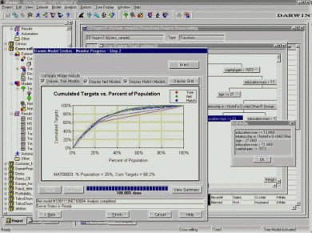
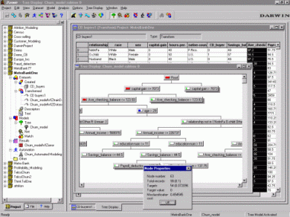
Опция DataMining
Классификационные модели
  Деревья решений
  Наивный Байесовский классификатор
  Адаптивная Байесовская сеть
  Метод опорных векторов
Регрессионные модели
  Метод опорных векторов
Поиск существенных атрибутов
  Метод минимальной длины описания
Кластеризация
  Иерархический алгоритм k-средних
  Иерархический алгоритм с неизвестным число кластеров
Поиск ассоциаций
  Априорный алгоритм
Выделение признаков
  Алгоритм сингулярной декомпозиции
Выделение аномальных выбросов

Slide 30
Интегрированная CASE-среда Oracle Warehouse Builder
позволяет:
  проектировать, создавать и администрировать хранилища и витрины данных
  разрабатывать и генерировать процедуры извлечения, преобразования и загрузки данных из различных источников
  эффективно управлять метаданными
в основе – стандарт Common Warehouse Model

Slide 31
Поддержка аналитических задач
стандартная отчетность – OracleReports
нерегламентированные запросы – OracleDiscoverer
сложный многомерный анализ – опция OLAP Services вместе с Jdeveloper и BI JavaBeans или OracleExpress
data mining - опция OracleDataMining
публикация в Web - с помощью сервера приложений Oracle9i ApplicationServer

Slide 32
Data Warehouse Method (DWM)
оригинальная методология выполнения проекта по созданию и сопровождению информационно-аналитических систем. Является частью общего подхода Oracle к проектированию и реализации различных проектов.

Slide 33
Oracle Business Intelligence Suite Enterprise Edition

Slide 34
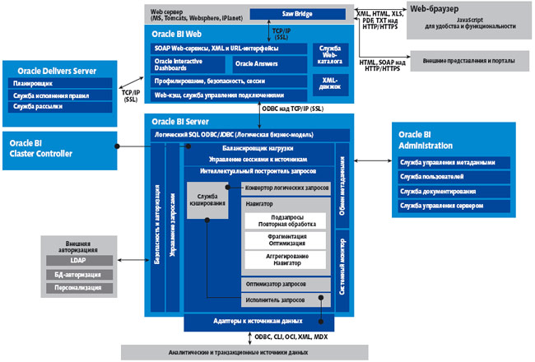
Архитектура
В целом вся платформа Oracle BI SuiteEE построена на SOA (Service Oriented Architecture)

Slide 35
Oracle BI Server
аналитический сервер приложений (business intelligence application server)
поддерживает интерфейсы к реляционным и многомерным базам (ODBC, OCI, MDX, CLI), к плоским файлам, XML-документам, таблицам MS Excel, базам данных SAP R/3 и mySAP, Oracle e-Business Suite, JD Edwards Enterprise One, Peoplesoft Enterprise, Oracle Siebel CRM и др.
выполняет роль интегратора
централизованно хранит метаданные об источниках данных и бизнес-объектах в своем репозитории, доступном всем инструментам платформы

Slide 36
Oracle BI Web
предоставляет интерфейсы для всех компонент системы, используемых для визуализации данных. Отвечает за:
  авторизацию пользователей и персонализацию интерфейса для них
  генерацию логических запросов к аналитическому серверу
  хранение и администрирование метаданных (Web-каталог) для отчетов и интерактивных панелей
  осуществляет дополнительную пост-обработку данных

Slide 37
Oracle Delivers Server
проактивная составляющая в платформе. Позволяет:
  задавать модели для выявления проблем
  фильтровать данные в соответствии с заданными правилами
  уведомлять пользователей по множеству каналов, включая электронную почту и SMS
  давать возможность пользователям принимать решение в ответ на оповещение
Основные функции :
  создание и подписки на уведомления
  автоматическое оповещение и планировщики
  администрирование каналов и учетных записей доставки

Slide 38
Клиентские приложения
BI Answers - инструмент для выполнения произвольных (ad hoc) запросов и анализа
BI Interactive Dashboard - интерактивные информационные Web-панели, отображающие персонализированную информацию
BI Publisher - масштабируемое средство формирования регламентированных отчетов в разных форматах на основе данных из множества источников и их рассылки по различным каналам
BI Briefing Books - средство создания и просмотра «мгновенных снимков» информационных панелей

Slide 39
Клиентские приложения (2)
BI Disconnected Analytics - средство доступа пользователей к возможностям BI Answers и BI Interactive Dashboard при работе в режиме оффлайн, предусматривает полную и инкрементальную синхронизацию данных мобильной среды с корпоративными источниками данных
BI Office Plug-In - инструмент работы с аналитическим сервером через такие приложения как MS Word, Excel и Powerpoint
BI Delivers - механизм распространения по различным каналам сообщений о событиях

Slide 40
Клиентские приложения (3)
Все клиентские приложения реализованы в «чистой» Web-среде, на основе HTML, DHTML, JavaScript - пользователю не придется выполнять загрузку какого-либо клиента, использовать программные расширения, элементы управления на базе ActiveX или Java апплеты. Это позволяет пользователям работать с системой, откуда угодно для этого необходимо лишь иметь Web-браузер

Slide 41
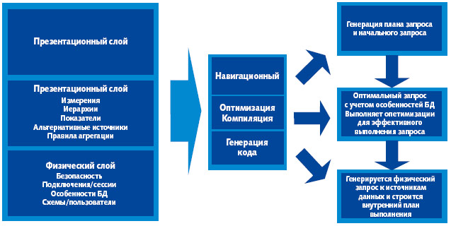
Метаданные (Enterprise Semantic Model)

Slide 42
Спасибо за внимание!
KudinovAV@tpu.ru

